Slide 1
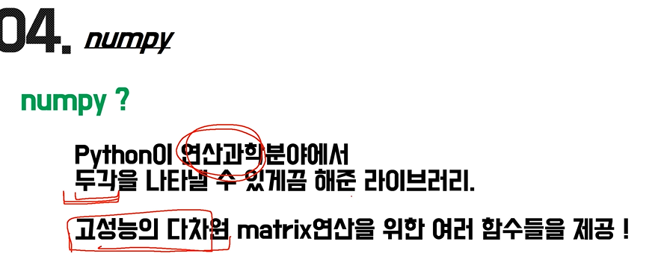

Slide 2
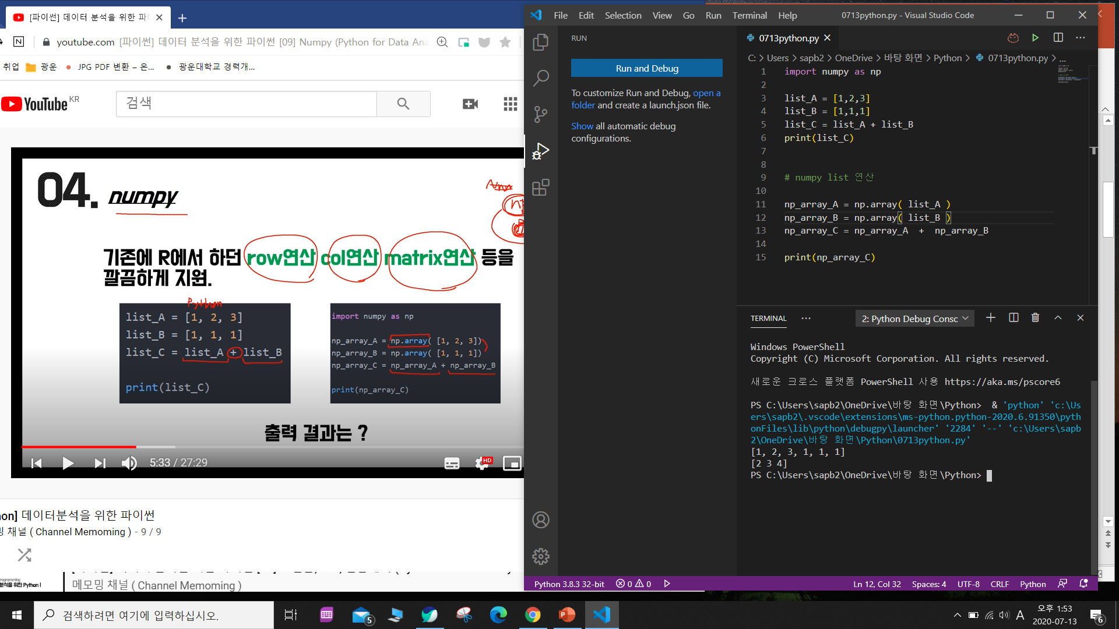
기존에 R에서 하던
row연산 col연산 matrix연산 등을 깔끔하게 지원.

Slide 3
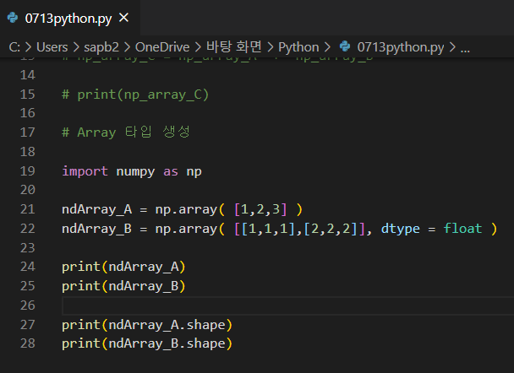
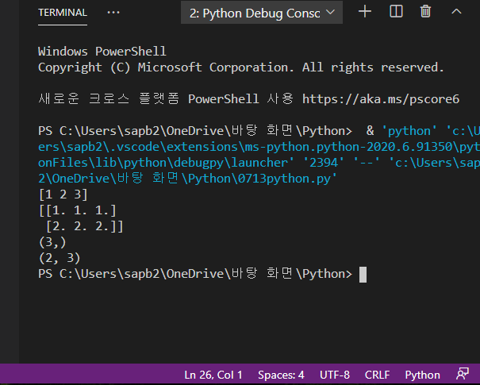
Shape → (1,2,3)
Shape → (1,2,3,4)

Slide 4
